Slide 1
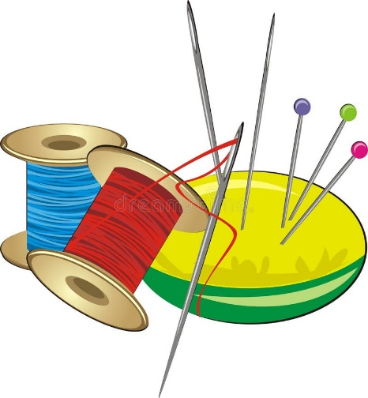
Муниципальное бюджетное учреждение Дополнительного Образования «Центр детского творчества» г. курска Исследовательский проект Важность творчества для девочки
Автор: Алфимова Дарья
Детское объединение «Волшебный лоскуток»
Руководитель: соснова И.Ю

Slide 2
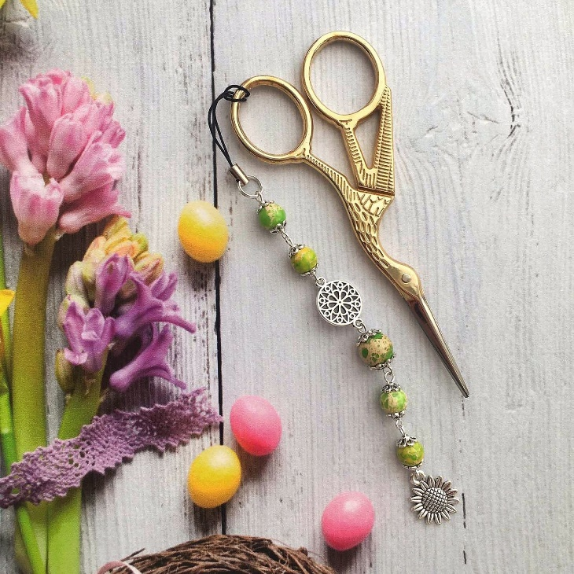
Содержание
Введение ……………………………………………………………….. 3
Теоретическая часть
1.1История возникновения рукоделия и шитья …… 5
1.2Польза рукоделия для девочки …………………………. 6
Практическая часть
2.1 Сбор информации и изучение мнения ………………9
Выполненные работы……………………………………………..10
Награды ………………………………………………………………….12
Заключение……………………………….…………………………….13 Список литературы ……………………………………………….. 14

Slide 3
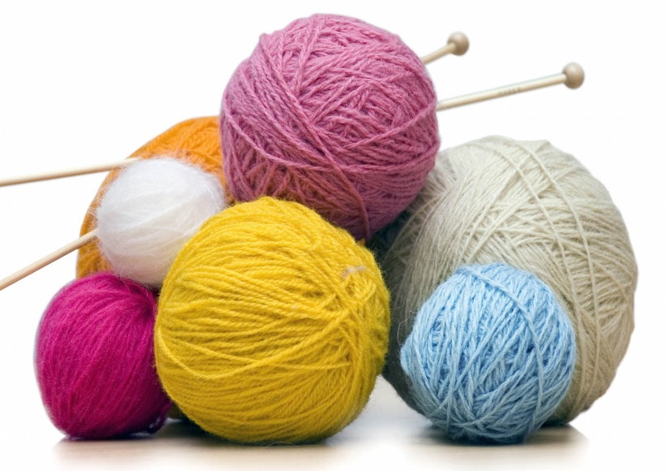
Введение
Стремление к рукоделию у меня появилось еще в раннем детстве. Меня всегда интересовало как создаются различные вязанные, мягкие игрушки, игрушки из фетра, красивые картины из шерсти. Поэтому мама записала меня на кружок в Центре детского творчества. Занятия на данном кружке очень интересные и увлекательные,я научилась создавать многие красивые, оригинальные поделки и вещи для себя и окружающих.
Мой проект «Важность рукоделия для девочки» поисково-исследовательского типа, раскрывает практическую значимость занятия рукоделием. Данный проект состоит из теоретической и практической части(исследовательской)
Актуальность данного проекта в том, что в современном мире изделия изготовленные руками стоят дорого и всегда вызывают восхищение и желание приобрести себе. Благодаря наличию огромного выбора материалов и идей, рукодельные вещи красивы и изысканны - они весьма оригинальны и уникальны.

Slide 4
Цель исследования: определить популярность занятия рукоделием среди учащихся начальной школы и выявить его пользу.
Задачи исследования:
сбор и изучение исторического материала о рукоделии;
изучение влияния рукоделия на девочку;
проведение анкетирования, среди учащихся Центра детского творчества;обобщение полученных результатов анкетирования
Гипотеза исследования – занятие рукоделием с использованием тканей, ниток, бисера, фетра положительно влияет на развитие ребенка и позволяет создавать оригинальные изделия из вторичного сырья. Если творчески подойти к изготовлению изделия, то без значительных затрат, может получиться эксклюзивный продукт, который не купишь в магазине.
Методы исследования:
- изучение литературы и интернет-источников;
- анкетирование учащихся;
- анализ и обобщение полученных данных.

Slide 5
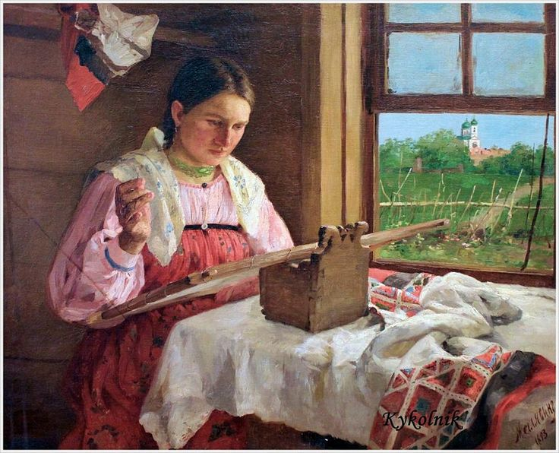
Теоретическая часть. 1.1 История возникновения рукоделия и шитья
Рукоделие – одно из самых старейших искусств на планете. История шитья и рукоделия с использованием различных материалов насчитывает уже более 20 тысяч лет. Возникновение рукоделия и шитья сложно обозначить определенной датой. Установлено, что первые одежды были созданы из шкур животных, соединенных сухожилиями. Первобытные люди – прокалывали шкуры острыми обтесанными камнями, костями крупных рыб, а затем продевали через эти отверстия сухожилия.
Однако во все времена люди стремились к тому, чтобы одежда и жилище выглядели красиво. И если современные технологии позволяют достигать красоты разными способами, то в прошлом это достигалось только за счет рукоделия. Искусное шитье, украшение одежды и предметов интерьера рукоделием считались показателем статуса. Человек должен был соответствовать своему сословию..
Для украшения одежды и создания некоторых предметов интерьера использовались разные виды шитья и рукоделия: вышивка, ленты, бисер, бусины, кружева (тоже ручной работы). У хороших мастеров всегда было много заказов.
На протяжении многих веков, рукоделие было очень популярно, им занимались с детства, преимущественно девочки. Рукоделие и шитье до сих пор остаются показателем определенного вкуса и стиля владельца, а потому в мире шитья и рукоделия всегда будет место для искусства и новых идей.

Slide 6
1.2Польза рукоделия для девочки
Удивительно, но польза рукоделия была известна людям с самой древности. Еще во II веке до нашей эры в Китае было известно о влиянии движений рук на развитие головного мозга. Древние утверждали, что упражнения с участием рук и пальцев гармонизируют тело и разум, положительно влияют на память. Следовательно, независимо от того, каким видом рукоделия будет заниматься девочка, он получит развитие определенных навыков. Изучив литературу по выбранной теме, я выделила главные преимущества занятия рукоделием:
-Развитие воображения.Чтобы видеть ситуации с разных сторон, нужно развить воображение. Оно помогает моделировать разные конструкции в голове, видеть детали. Когда ребенок будет шить, вырезать, он все равно вынужден представлять будущую работу, детально прорисовывать сюжет.
-Развитие воображения.. Поделки, рукодельные вещи знакомят детей не только с ножницами и клеем, но и с другими материалами: тканями, разными видами бумаги, бусинами и т.д. Дети трогают их, рассматривают, узнают, из чего это сделано. Так они расширяют свой кругозор и начинают понимать строение вещей.
-Дисциплина. Благодаря рукоделию дети узнают про дисциплину и начинают ее ценить. Начав делать какой-то проект из подручных материалов, им хочется увидеть результат. Но он не так быстро проявляется. Необходимо прикладывать усилия. Так они узнают, что нужно себя организовать и научиться ждать, не торопить процесс склейки или пошива. Происходит и самообразование ребенка: он видит, наблюдает и запоминает, как действовать впредь.

Slide 7
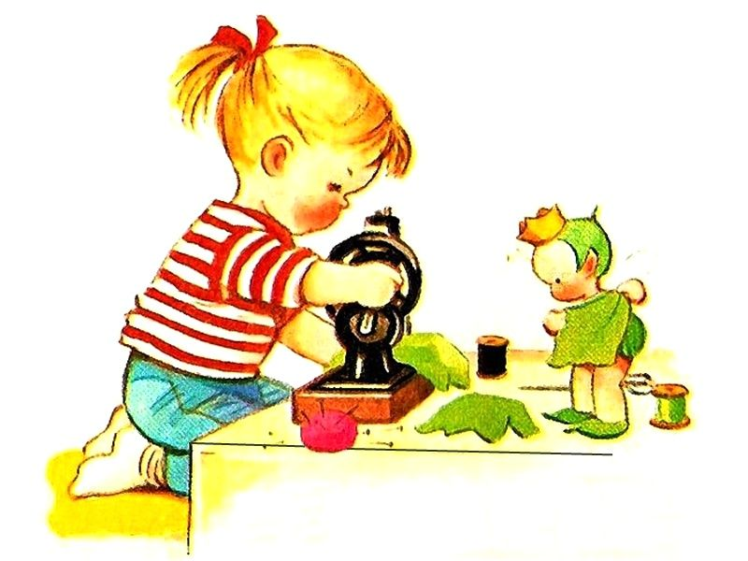
-Основы композиции и цветовидение. Когда девочки начинают заниматься рукоделием, то все больше в их поле зрения попадает вещей. Они быстро усваивают сочетание цветов и могут создать что-то неповторимое и красивое. Рукоделие для детей - это поиск своего «Я», это отличное развлечение, где они могут не только учиться, но и тут же творить.
-Развитие мелкой моторики и увеличение словарного запаса.Работа руками способствует развитию мозга. При стимуляции мелкой моторики совершенствуется речь, мышление, восприятие. Поэтому рукоделие как ничто другое подходит для развития ребенка. К тому же увеличивается словарный запас, так как появляются новые материалы, новые действия, создаются новые вещи. В процессе рукоделия дети начинают использовать разные слова для выражения своих чувств и эмоций, особенно для восхищения и удивления.
-Изменение мира. Рукоделие учит людей менять мир так, как им нужно. Развиваясь в творчестве, дети видят, что можно сделать что-то лучше, красивее, удобнее.
По моему мнению, рукоделие - самый подходящий источник развития для детей, который наполнен весельем и легкостью. Польза рукоделия для ребенка очень велика: он становится более усидчивым; тренируется внимательность; отрабатывается аккуратность; таким увлекательным способом развиваются воображение, мышление и фантазия; происходит разработка мелкой моторики рук; ребенок чувствует себя особенным и уникальным.

Slide 8
Практическая часть 2.1Сбор информации и изучение мнения
В процессе написания исследовательской работы, я стала искать дополнительную информацию о рукоделии в книгах, журналах и на сайтах Интернет, и пришла к выводу, что в настоящее время рукоделие достаточно популярно. Также я нашла очень много информации по изготовлению различных изделий. В дальнем эта информация пригодится мне в моей практической деятельности.
Мне стало интересно как относятся к занятию рукоделием девочки с моего кружка. Для этого педагог дополнительного образования помогла составить анкету, для учащихся.
Анкета:
1.Занимаетесь ли вы рукоделием?
2. Есть ли у вас дома вещи сделанные своими руками?
3. Популярны ли занятия рукоделием?
4. Хотели бы вы освоить другие техники рукоделия?
5. Нравится ли вам подарки сделанные своими руками?

Slide 9
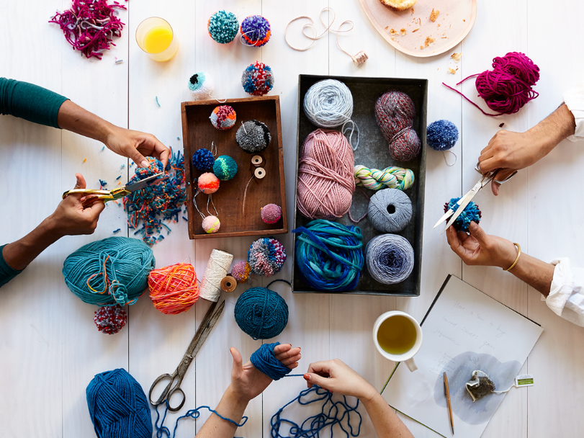
Результат анкетирования: занятия рукоделием
На диаграмме показаны полученные данные, анализируя которые можно сделать вывод, что практически все учащиеся положительно относятся к занятию рукоделием, им нравится получать в подарок изделия, сделанные своими руками. Большинство считают рукоделие популярным занятием и хотели бы добавить еще другой вид рукоделия.

Slide 10
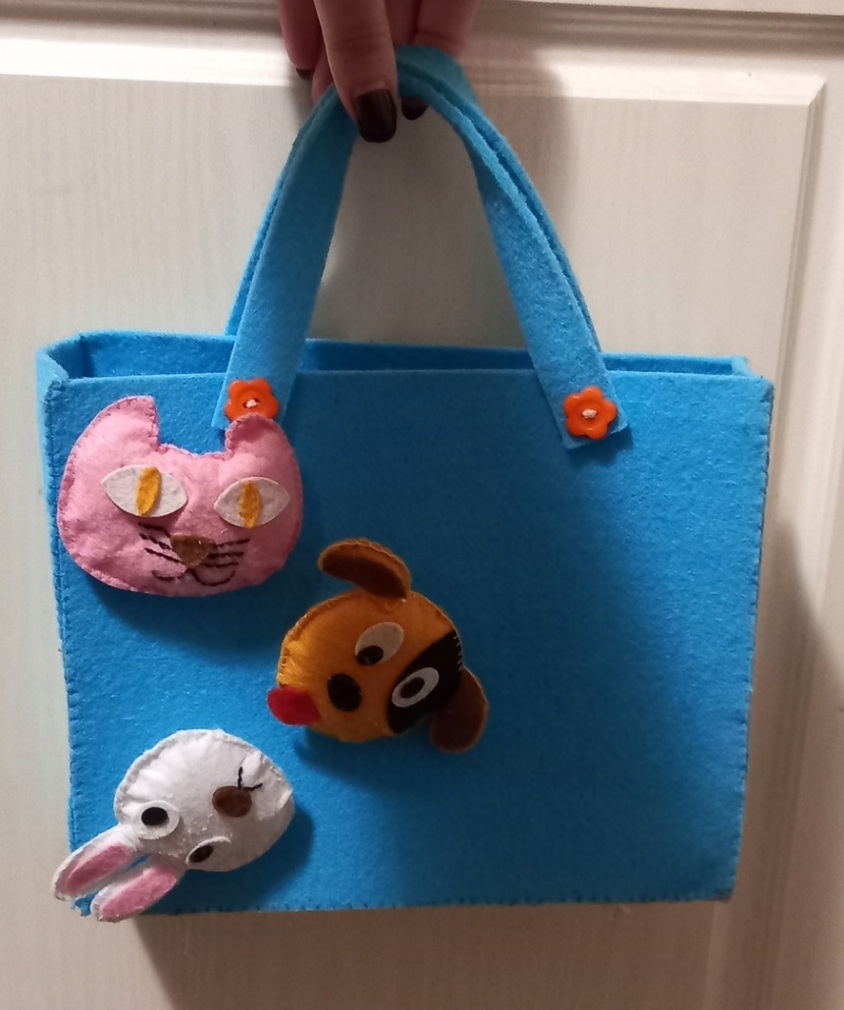
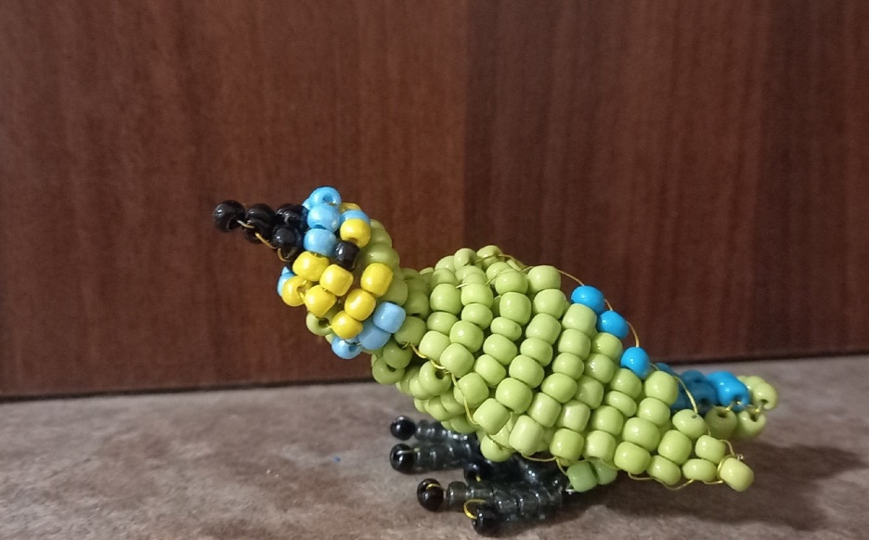
Выполненные работы

Slide 11
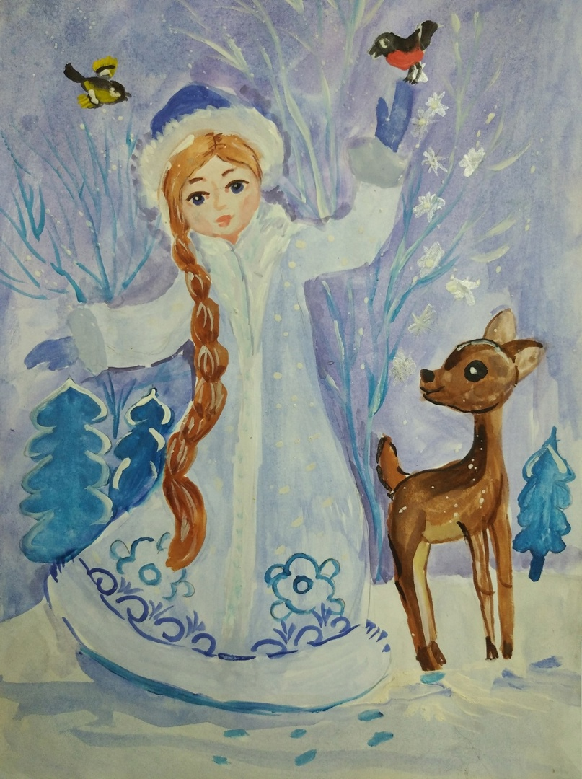
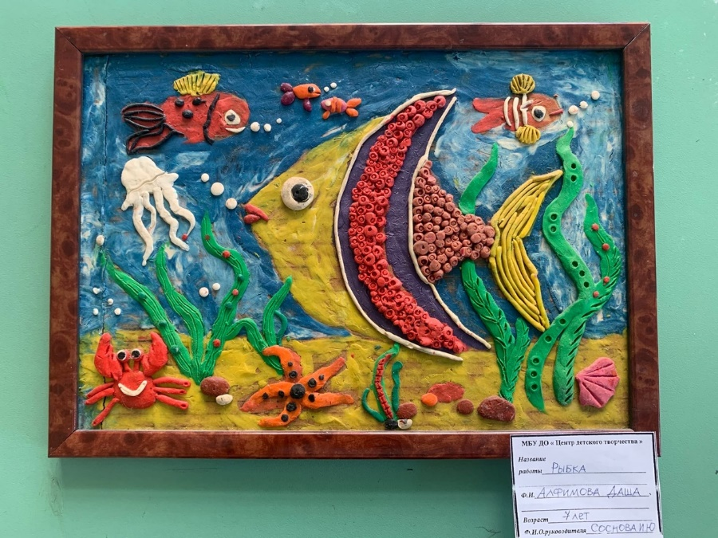

Slide 12
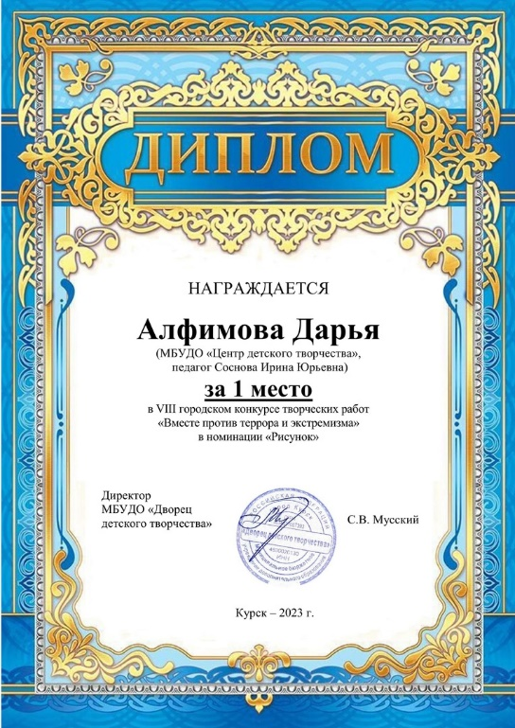
Награды за конкурсы

Slide 13
Заключение
В ходе выполнения исследовательской работы мы познакомились с историей возникновения рукоделия, исследовали его влияние на развитие ребенка. Также я изучила мнение учащихся ЦДТ о занятии рукоделием. Это позволило мне сделать вывод о том, что на сегодняшний день рукоделие является практически самым популярным занятием среди детей. Оно положительно влияет на развитие девочки.
В процессе выполнения работы, нами были решены следующие задачи:
собран и изучен исторический материала о рукоделии;
изучено влияние рукоделия на ребенка;
проведено анкетирование, среди учащихся ,обобщены полученные результаты исследования;
Успешная реализация поставленных задач позволила нам достигнуть выдвинутой цели и подтвердить гипотезу исследования.
Занимаясь рукоделием, я научилась изготавливать различные вещи. В дальнейшем приобретенное умение пригодится мне в жизни. Ведь теперь я могу без значительных затрат, создавать оригинальные изделия для себя и всех членов семьи. В будущем мне хотелось бы изучить и другие новые техники рукоделия, привлечь к этому своих друзей.

Slide 14
Список литературы
Зарецкая Т. И. Азбука шитья. — ЭКСМО-Пресс, 2020 г.
Ануфриева М.А. Большая энциклопедия рукоделия / - Москва: АСТ: Астрель, 2020 г.
Энциклопедия рукоделия. - Москва: Никола-Пресс 2017г.
http://www.needlework.biz/sovety-rukodel-nitsce/kroika-i-shit-e/iz-istorii-shit-ya.html
https://sovets.net/1141-detskoe-rukodelie-i-ego-znachenie-v-vospitanii-rebenka
https://mammypage.ru/rukodelie-dlya-detey-polza-tvorchestva-dlya-razvitiya-malyisha
https://www.baby.ru/community/view/125648/forum/post/3117346/
http://shjem-krasivo.ru

